Slide 1
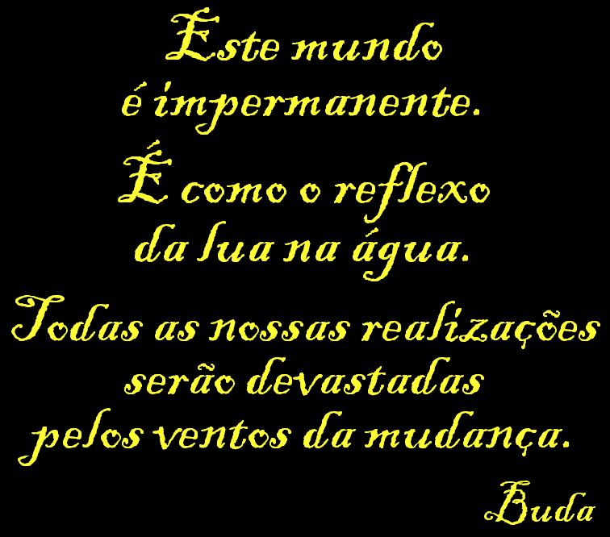

Slide 2


Slide 3
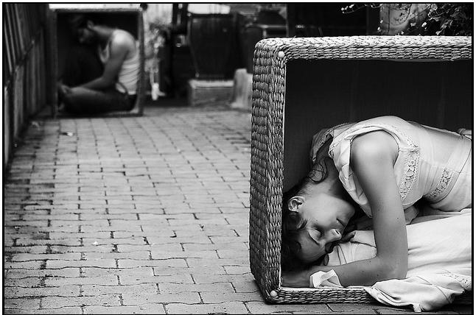
Tristes tempos os nossos, em que
o individualismo exacerbado impera como
regra amplamente difundida e aceita.

Slide 4
Vidas reduzidas a minúsculas caixas,
– pequeninas zonas de conforto.

Slide 5
Projetos existenciais reduzidos
aos interesses próprios e
aos da família imediata.

Slide 6
A superficialidade das conversas que ocupam
as relações sociais e o nosso dia-a-dia
comprova a miopia existencial que impera.

Slide 7
“O meu carro ‘zero’!
O plano de saúde ‘top’ da minha família”.

Slide 8
“O meu salário e a minha renda.
O apartamento maior para onde
em breve pretendo me mudar.”

Slide 9
“O roteiro de férias da minha família!
Quer ver as fotos dos meus filhos,
em Orlando, com Mickey e Pateta?”

Slide 10
“O meu iPad 2, de última geração!
Não que o outro, que havia comprado há pouco,
fosse ruim, mas lançaram este e tenho que ostentar.”

Slide 11
“O meu tempo livre:
Big Brother, Faustão, passeio no shopping,
futebol e novela...”

Slide 12
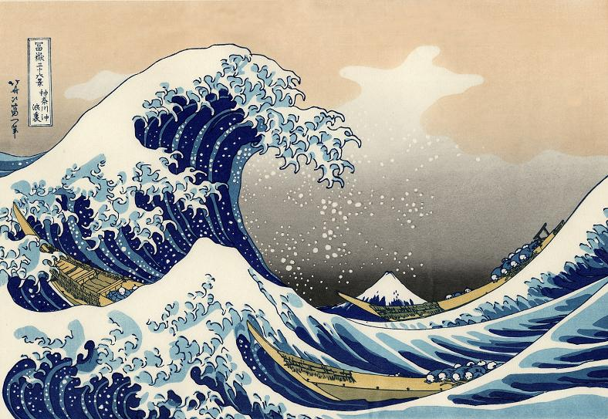


Slide 13
E vem a onda gigantesca sacudir as nossas
rasas convicções, e remeter os olhos dos que queiram enxergar para as coisas que realmente importam.

Slide 14
Diante das forças imponderáveis da existência,
até mesmo o monte Fuji (que aparece ao fundo
na pintura acima) vê sua opulência perdida.

Slide 15
Era para ser mais um dia de rotina e afazeres,
como outro qualquer, não fosse a grande onda.

Slide 16
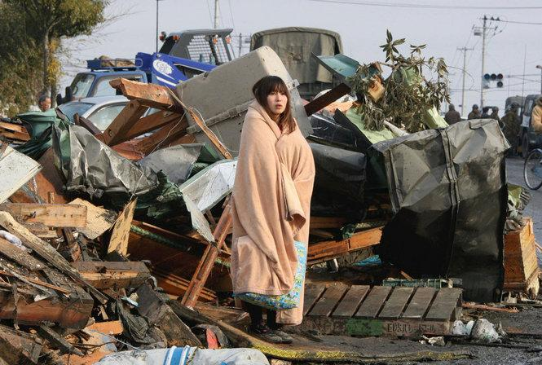
Um breve instante, e tantos planos,
projetos e existências arrasados.

Slide 17
Viver é dançar na corda oscilante do inesperado.

Slide 18
Não convém
depositar
a nossa
confiança
nos bens
materiais,
nos dias
e nas horas.

Slide 19
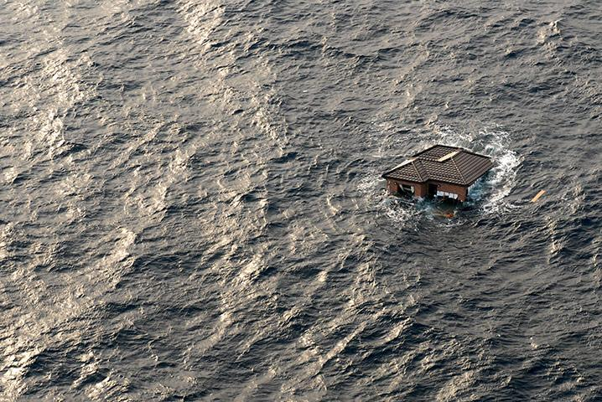
Tudo que
é sólido se desmancha
no mar.

Slide 20
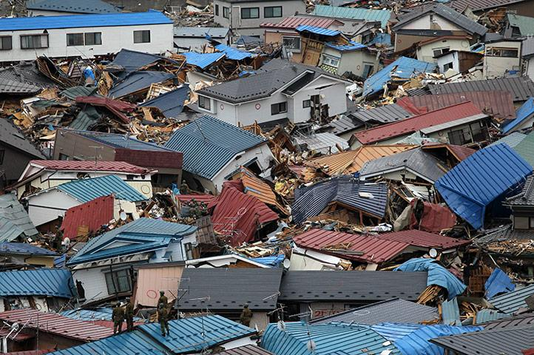
Os bens materiais não resistem
às tempestades e intempéries da vida.

Slide 21
Não convém depositar neles a nossa confiança.

Slide 22
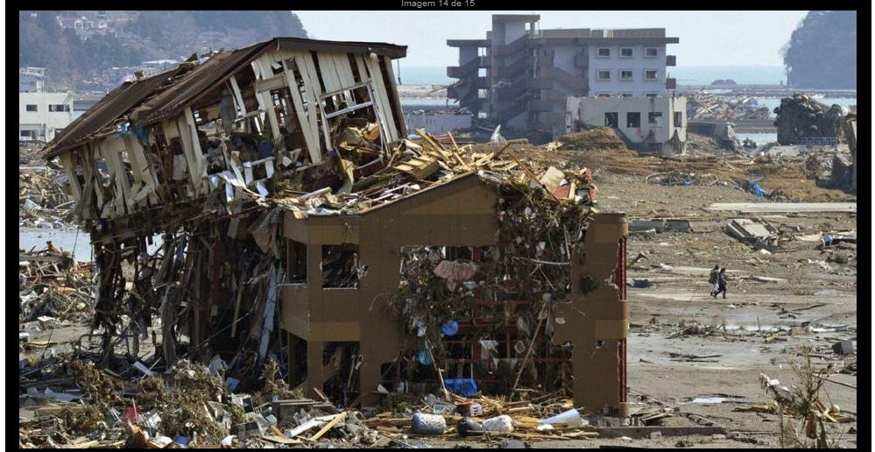
Impermanência, – outro nome para a vida terrena.

Slide 23
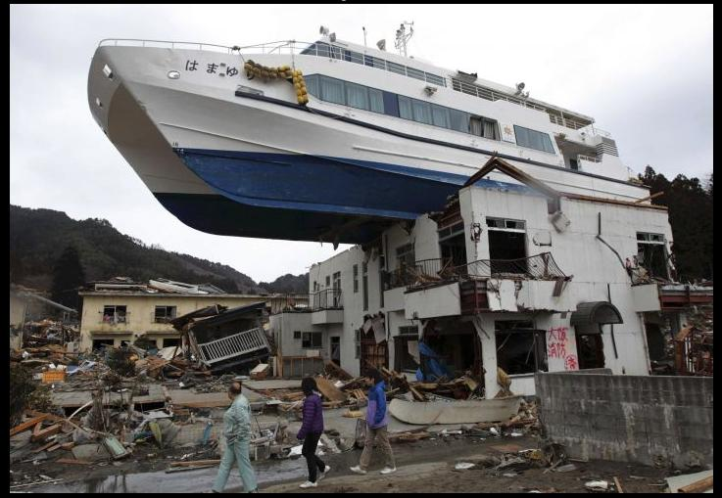
Impermanência, – outro nome para a vida terrena.

Slide 24
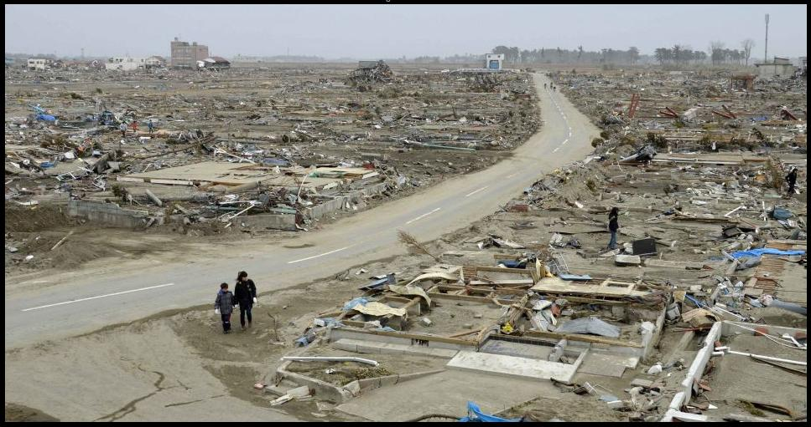
Bairros inteiros varridos num piscar de olhos.

Slide 25
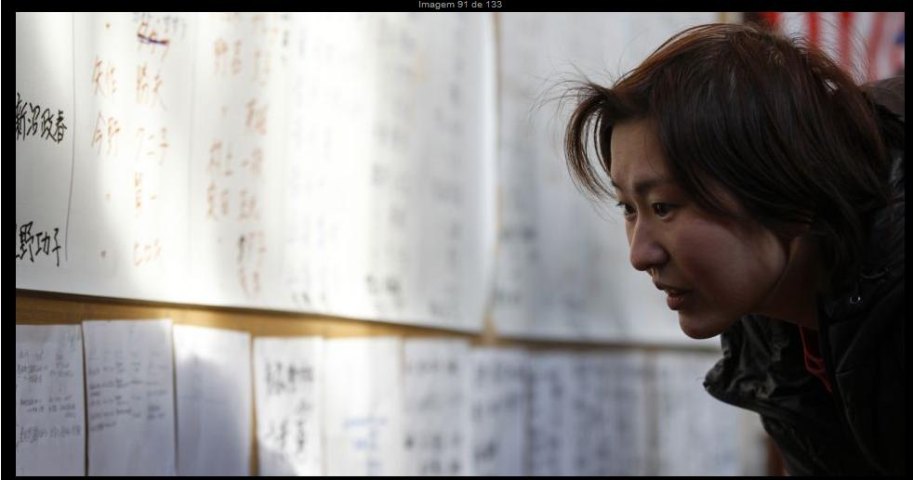
Lista contendo os nomes dos milhares de vítimas.

Slide 26
Para os que partiram não haverá mais
outonos ou primaveras, feriados ou provas na escola,
manhãs de domingo ou noites estreladas.

Slide 27
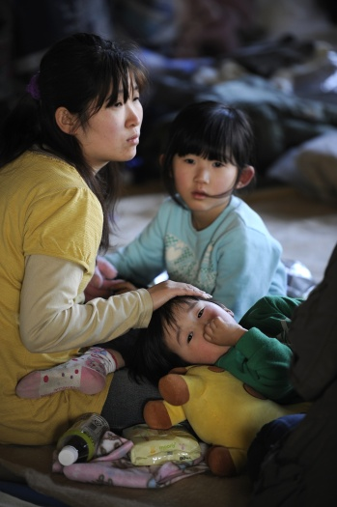
A vida é como uma rosa que nos inebria com o seu perfume
e nos dilacera com os seus espinhos.

Slide 28
Sabedoria é empreender a travessia pelo árido deserto
da existência,
rumo ao oásis verdejante da essência...

Slide 29
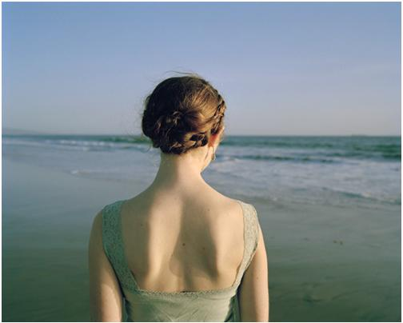
E de frente
para o mar,
absorta em pensamentos,
ela pondera:...

Slide 30
“A vida
é breve
demais
para que
a façamos pequena.”

Slide 31

“A vida
é breve
demais
para que
a façamos pequena.”

Slide 32


Slide 33
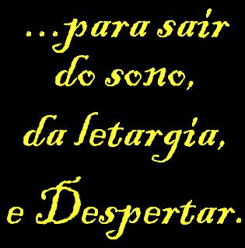

Slide 34


Slide 35
Tema musical: ‘Kokou’, Hana Yori Dango um_peregrino@hotmail.com

